Slide 1
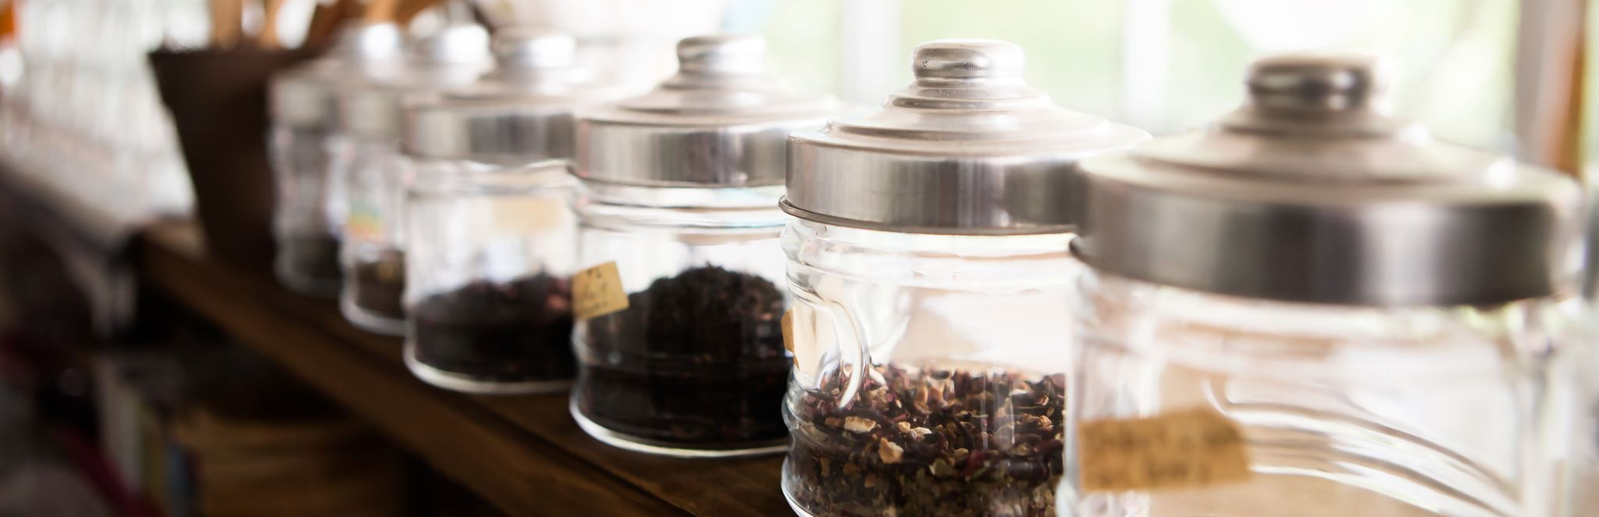
Im Restaurant
Ausdrücke zum Bestellen (zu KB Deutsch ein Hit 1: Seite 26 und 27)

Slide 2
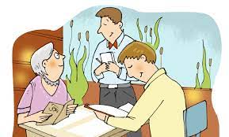
Wie bestellt man? Wenn der Kellner kommt…
Was hätten Sie gern? Τι θα θέλατε;
Was möchten Sie gern? Τι θα θέλατε;
Was möchten Sie bestellen? Τι θα θέλατε να παραγγείλετε;
Was möchten Sie essen? Τι θα θέλατε να φάτε;
Was möchten Sie trinken? Τι θα θέλατε να πιείτε;
Brauchen Sie die Speisekarte? Χρειάζεστε τον κατάλογο (μενού φαγητών);
Brauchen Sie die Getränkekarte? Χρειάζεστε τον κατάλογο (μενού ποτών-αναψυκτικών);
Bitte / Bitte schön! Παρακαλώ;

Slide 3

Wie bestellt man? Was sagen Sie?
Ich hätte gern…. Θα ήθελα παρακαλώ…
Ich trinke…. Θα πιω…
Ich esse… Θα φάω/ θα πάρω για φαγητό….
Ich möchte bitte…. Θα ήθελα παρακαλώ…
Ich möchte Θα ήθελα…
Ich nehme Θα πάρω
Ich brauche bitte einen/ eine/ ein…. Θα χρειαζόμουν έναν/μία, ένα
Für mich… bitte! Για μένα παρακαλώ….
Eine Cola, Ein Schnitzel…. bitte! Μία κόκα κόλα, ένα σνίτσελ… παρακαλώ
Haben Sie vielleicht…? Mήπως έχετε…;

Slide 4
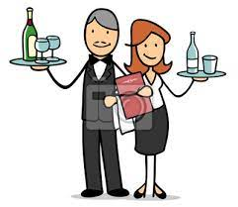
Wenn Sie die Speisekarte bekommen…
Vorspeise = oρεκτικά (Als Vorspeise möchte ich….= Ως ορεκτικό θα ήθελα)
Hauptgericht= κυρίως γεύμα (Αls Hauptgericht möchte ich = για κύριο πιάτο θα ήθελα)
Ναchtisch = επιδόρπιο (Als Nachtisch möchte ich…= για επιδόρπιο θα ήθελα)
Getränke = ποτά/ αναψυκτικά (Zum Trinken möchte ich…= Θα ήθελα να πιω…)

Slide 5
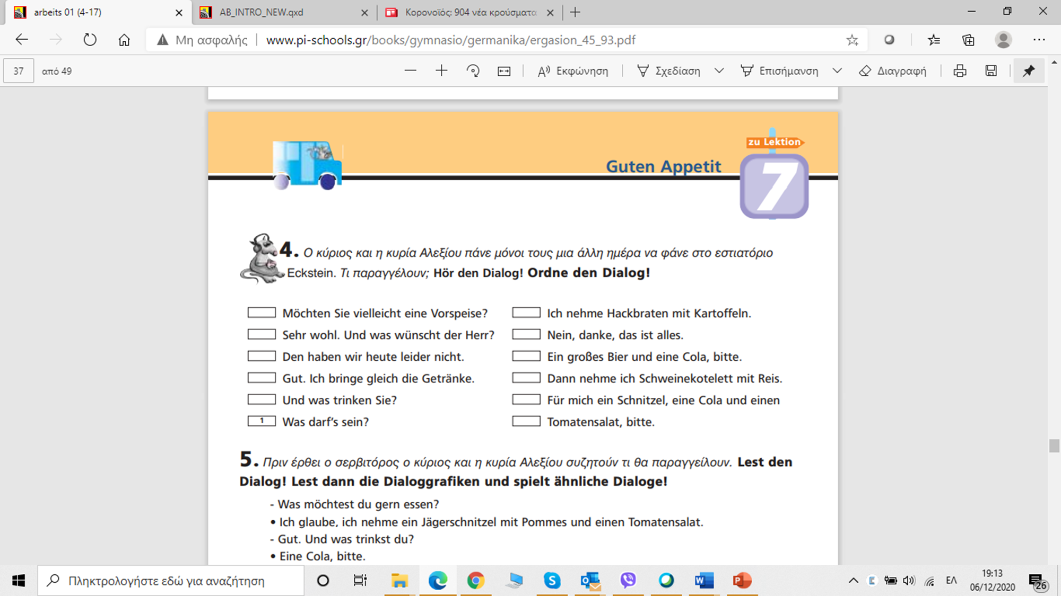
Ηörverstehen Seite 111

Slide 6
Οδηγίες
Διαβάστε πολύ καλά τον διάλογο της σελίδας 26 και στη συνέχεια λύστε την άσκηση της επόμενης διαφάνειας

Slide 7
Fragen zum Dialog auf Seite 26
ΦΥΛΛΟ ΕΡΓΑΣΙΑΣ: A . BEANT WORTE DIE FRAGEN!
1. Was möchte Carmen essen?
Carmen hätte gern Bratwurst mit Kartoffelsalat.
2. Trinkt Carmen eine Fanta?
Nein, Carmen trinkt eine Cola.
3. Wer isst nicht so gern Wurst?
Andreas isst nicht so gern Wurst.
4. Was möchte Andreas essen?
Andreas möchte Bouletten mit Pommes.
5. Warum trinkt Andreas kein Bier?
Er darf kein Bier trinken.
6. Wer nimmt Fischfilet?
Maria-Christine isst Fischfilet.
7. Warum möchte Maria-Christine Fischfilet essen?
Sie isst gern Fisch.
8. Macht Maria-Christine Diät?
Nein, sie macht nicht Diät.
9. Was trinken die Kinder?
Die Kinder trinken Cola, Fanta und Mineralwasser.

Slide 8

VORLIEBEN AUSDRÜCKEN [πώς εκφράζω τις προτιμήσεις μου]
Ich mag… Μου αρέσει…
Ich mag gern…. Μου αρέσει πολύ….
Ich möchte… Θα ήθελα…
Ich möchte gern… Θα ήθελα ευχαρίστως…
Ich möchte sehr gern… Θα ήθελα πολύ ευχαρίστως….
Ich wünsche mir… Θα επιθυμούσα….
Ich hätte (sehr) gern… Θα ήθελα (πολύ ευχαρίστως)…
… schmeckt mir… Μου αρέσει… (γευστικά)
Ich nehme… Εγώ θα πάρω….
Für mich einen/eine/ein bitte! Για μένα έναν/μία/ένα… παρακαλώ!
Einen/eine/ein…bitte! Έναν/ μία/ ένα … παρακαλώ!
Den/die/das… finde ich… Τον/τη(ν)/το… βρίσκω …
Das schmeckt… Αυτό είναι (γευστικά)…
Das ist…
toll/super/fantastisch/lecker τέλειο/σούπερ/φανταστικό/νόστιμο
wunderbar θαυμάσιο.

Slide 9

Ich mag nicht… Δεν μου αρέσει…
Ich mag nicht gern…. Μου αρέσει πολύ….
Ich mag überhaupt nicht gern…. Δεν μου αρέσει καθόλου….
Ich mag gar nicht gern… Δεν μου αρέσει καθόλου….
Ich möchte nicht… Δεν θα ήθελα…
Ich möchte nicht sehr gern… Δεν θα ήθελα και πολύ
Ich wünsche mir nicht… Δεν θα επιθυμούσα
Ich hätte (sehr) gern… Δεν θα ήθελα (πολύ ευχάριστα)…
… schmeckt mir nicht… Δεν μου αρέσει… (γευστικά)
Ich nehme nicht… Εγώ δεν θα πάρω….
Für mich keinen/keine/kein bitte! Για μένα όχι έναν/μία/ένα… παρακαλώ! (εγώ δεν θα πάρω…)
Den/die/das… finde ich… τον/τη(ν)/το… βρίσκω …
Das ist…. Αυτό είναι…
Das schmeckt… Η γεύση αυτού είναι…
nicht toll/super/fantastisch/lecker όχι τέλειο/σούπερ/φανταστικό/νόστιμο
nicht wunderbar όχι θαυμάσιο
nicht gut/ nicht so gut όχι καλό/ όχι και πολύ καλό
scheußlich απαίσια
zu (warm, kalt…) υπερβολικά (ζεστό, κρύο…)

Slide 10
ΕΚΦΡΑΣΤΕ ΤΗΝ ΑΠΟΨΗ ΣΑΣ ΓΙΑ ΤΑ ΠΑΡΑΚΑΤΩ ΦΑΓΗΤΑ, ΠΟΤΑ, ΧΡΗΣΙΜΟΠΟΙΩΝΤΑΣ ΤΙΣ ΕΚΦΡΑΣΕΙΣ ΑΠΟ ΤΙΣ ΠΡΟΗΓΟΥΜΕΝΕΣ ΔΙΑΦΑΝΕΙΕΣ
Das Souvlaki
Der Hamburger
Die Pizza
Die Erbsen = αρακάς
Die Bohnen = φασόλια
Die Linsen = φακές
Die Spaghetti
Die Oliven = ελιές
Die Pommes frites = τηγανητές πατάτες
Die Auberginen = μελιτζάνα
Die Nüsse = ξηροί καρποί
Das Schweinefleisch =Χοιρινό κρέας
Der Rindbraten = ψητό μοσχάρι
Die Eier = τα αυγά
Die Bratwurst
Die Bratkartoffeln
Die Bouletten
Das Schnitzel
Der Reis = το ρύζι
Die Tomaten = οι τομάτες
Die Karotten = τα καρότα
Das Brot
Die Marmelade
Der Honig
Der Kaffee
Die Cola
Die Fanta
Der Organgensaft = ο φυσικός χυμός πορτοκάλι
Der Tee = το τσάι

Slide 11
Wortschatz zu Seite 27
Bratwurst mit Kartoffeln ψητές πατάτες
Gulasch γκούλας (σαν κοκκινιστό)
Bouletten mit Pommes κεφτεδάκια με πατάτες
Jägerschnitzel mit Pommes σνίτσελ του κυνηγού με πατάτες τηγανητές
Schweinebraten ψητό χοιρινό
Bier vom Fass μπύρα βαρελίσια
Weißwein λευκό κρασί
Hähnchen κοτόπουλο
Knödel κροκέτες
Bratkartoffeln mit Spiegelei ψητές πατάτες με τηγανητά αυγά
Königsberger Klopse
Sauerkraut

Slide 12
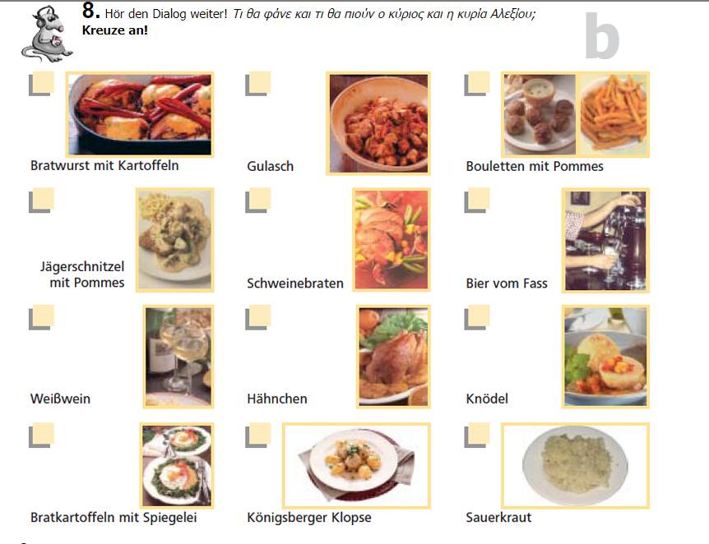
Κursbuch Seite 27 – Hörverstehen

